Slide 1
演化策略
李建新 21821232

Slide 2
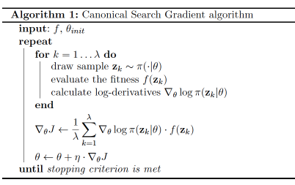
Natural Evolution Strategies (NES)
将群体表示为参数向量的分布
使用自然梯度下降方法来更新正态分布中的参数
Notes:
进化策略（ES）是一类受自然进化启发的黑盒优化算法：在每次迭代（生成）时，一组参数向量突变，并且通过交叉进行重组（合并）。 然后根据一些目标函数评估每个所得后代的适合度，然后通过某种形式的选择确保具有较高奖励的个体倾向于为下一代产生后代。 而NES将群体表示为参数向量的分布，其特征在于参数：p。 在适应度函数f下，NES通过随机梯度上升优化来寻求最大化群体的平均适应度。

Slide 3
Novelty Search(NS)
该算法通过计算当前策略相对于先前生成的策略的新颖性来选择不同的行为，然后鼓励参数分布向具有高新颖性的参数空间区域移动。
NS在迷宫和两足步行域中的表现优于基于性能的方法，这些方法具有欺骗性的奖励信号，可以吸引小人陷入局部最优状态

Slide 4
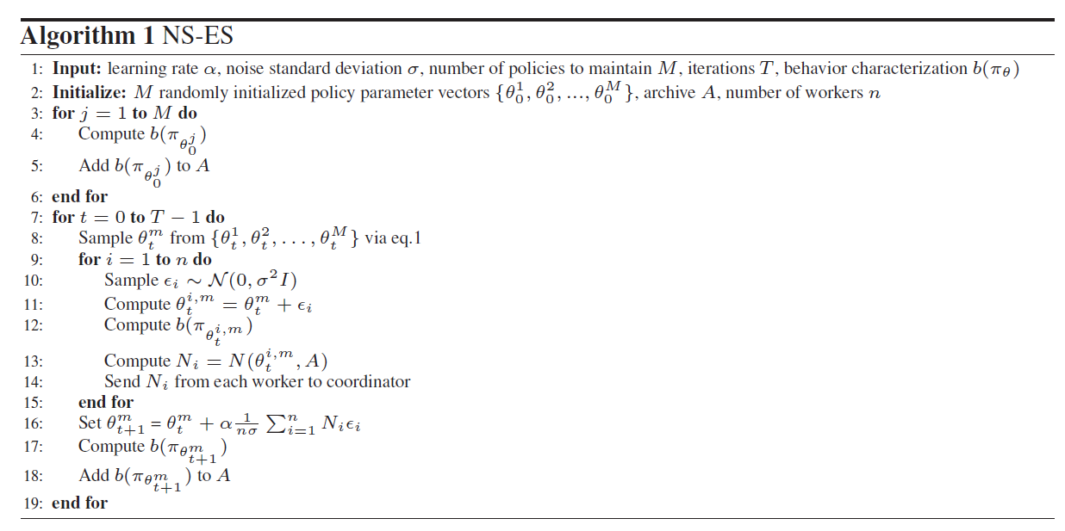
NS-ES

Slide 5
NS-ES
将NS与ES结合起来便得到了NS-ES
NS-ES可以使用单个个体进行操作，该个体的行为与其祖先不同。
但是，为鼓励更多的多样性，并从族群探索中获益，我们可以创建一个M群体，我们将其称为元群体。每个个体都以独特的m为特征，因其不同而获得奖励。
假设M的选择是域依赖的，并且确定哪个域有利于哪个体系是未来研究的富有成效的领域。
我们初始化M个随机参数向量，并在每次迭代时选择一个进行更新。

Slide 6
NS-ES
我们初始化M个随机参数向量，并在每次迭代时选择一个进行更新。
我们计算每个θm的被选择概率P（θm）作为其新颖性，通过所有新颖性的总和进行归一化
在从元群体中选择单个m之后，我们计算相对于m的当前参数向量θmt的预期新颖度的梯度，并相应地执行更新步骤

Slide 7
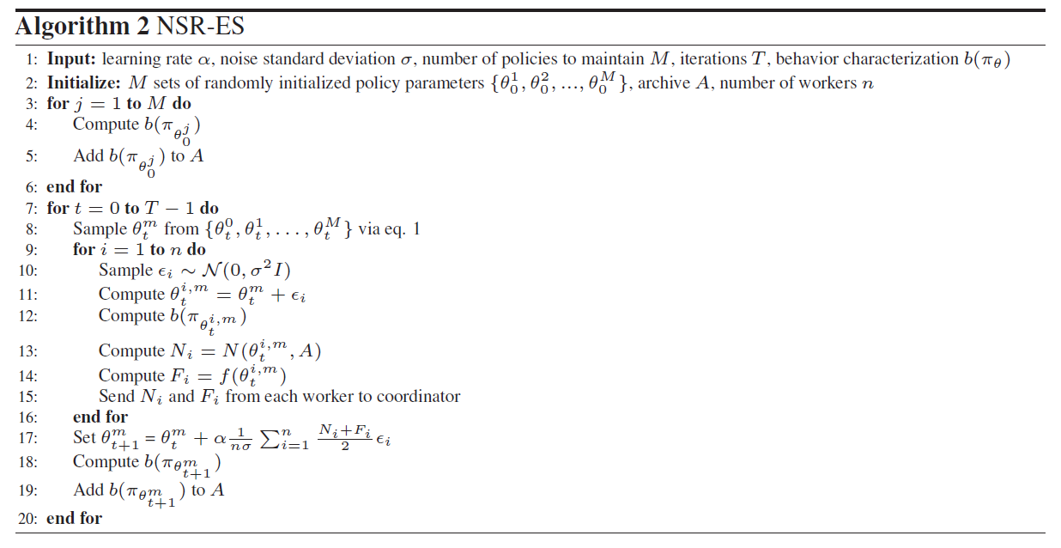
NSR-ES

Slide 8
NSR-ES
单独的NS-ES可以使个体避免在性能参照中得到欺骗性的局部最优。 然而，奖励信号仍然是非常有用的信息，如果完全丢弃它们可能导致性能受损。
因此NSR-ES将性能和新颖性通过一个参数结合起来。NSR-ES对整个集合进行操作，因此可以同时评估任何采样参数向量的奖励和新颖性。

Slide 9
NSRA-ES
NSR-ES具有相同的性能和新颖度梯度，在训练中是静态的。
NSRA-ES是NSR-ES的进一步扩展，它利用机会动态加权给予性能梯度的优先级与新颖度梯度，在训练期间智能地调整加权参数w。
这样做，算法可以在越来越多的时候遵循性能梯度。如果一直卡在局部最优则尝试其他不同的。而一旦解开则切换回性能梯度

Slide 10
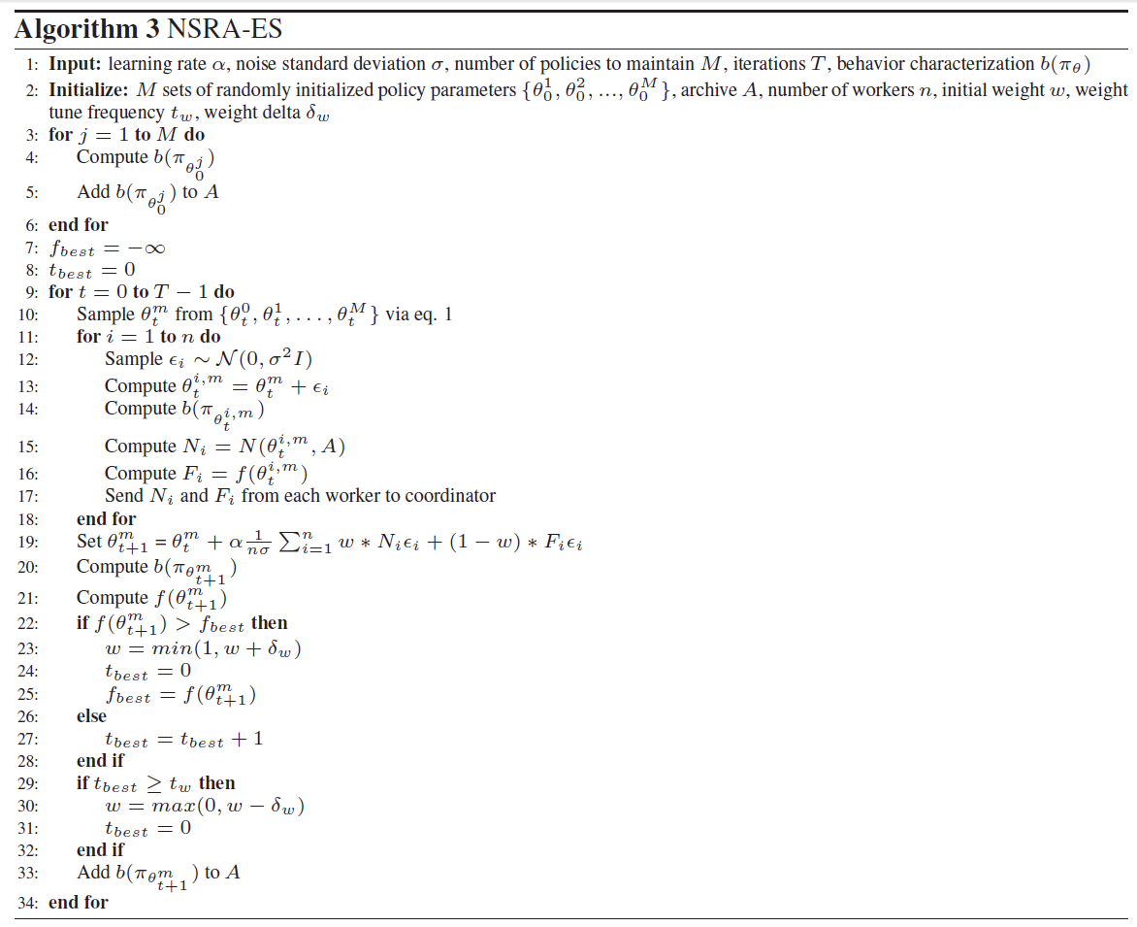
NSRA-ES

Slide 11
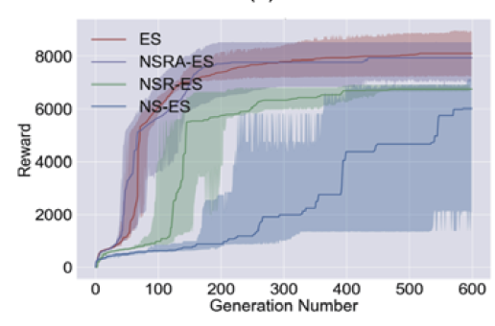
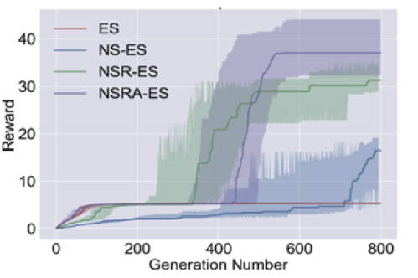
人形实验结果
没有欺骗性陷阱
有一个欺骗性陷阱

Slide 12
人形实验结果
ES陷入局部最优
Notes:
由于跟随欺骗陷阱的奖励，ES陷入局部最优。
NS-ES能够避免局部最优，因为它完全忽略了奖励，而是寻求彻底探索环境，但这样做也意味着它根据奖励功能进展缓慢.
NSR-ES表现出优于和ESNS-ES的性能。因为它通过新颖的压力从优化向前和逃离陷阱中获益。
和ES一样，NSRA-ES最初学会走进欺骗陷阱，因为它最初只是为了奖励而优化。一旦陷入局部最优，算法不断增加其新颖性的占比，让它逃脱欺骗陷阱并最终实现比NS-ES和NSR-ES获得更高的奖励。基于这两个方面，NSRA-ES似乎是全面的最佳算法，因为它可以在没有欺骗时很好地利用，在存在时动态添加探索，并且一旦崩溃就返回利用。

Slide 13
总结
在一些Atari游戏和没有欺骗性陷阱的问题中，NS-ES和NSR-ES的表现都比ES差。而NSRA-ES倾向于在许多不同的领域中产生比ES，NS-ES和NSR-ES更好的结果。
ES是一项丰富且未开发的深入研究RL的并行路径。值得探索不仅仅是因为它是RL问题的替代算法，而且因为ES系列算法中的创新可以移植改进其他深度RL算法，如策略梯度和Q-learning，或通过其混合。

Slide 14
参考文献
Some Observations on the Interaction of Recombination and Self-Adaptation in Evolution Strategies
Back, Thomas , F. Hoffmeister , and H. P. Schwefel . "A Survey of Evolution Strategies." International Conference on Genetic Algorithms 1991.
Conti E , Madhavan V , Such F P , et al. Improving Exploration in Evolution Strategies for Deep Reinforcement Learning via a Population of Novelty-Seeking Agents[J]. 2017.

